Slide 1

Enfermería estética y dermatocosmiatría
Docente: Elizabeth Sarango
Notes:
1

Slide 2
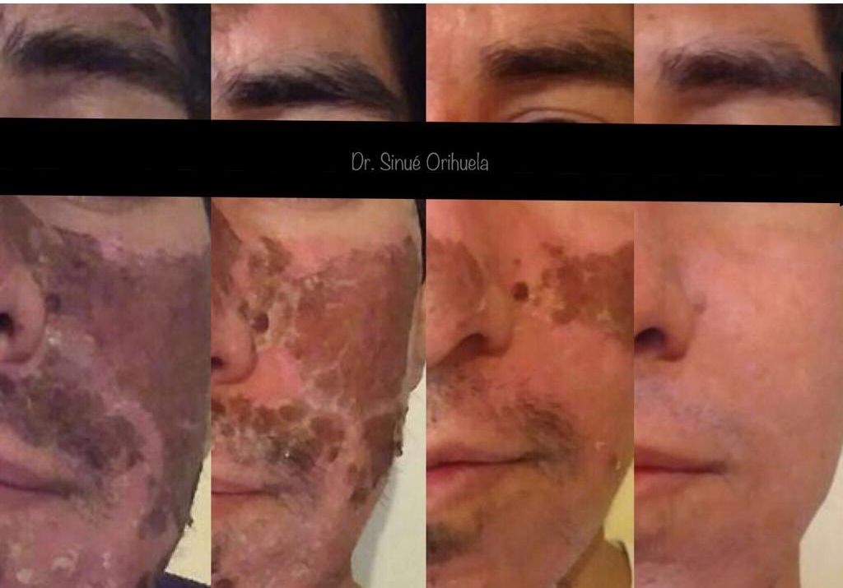
Peeling avanzado – complicaciones
Notes:
2

Slide 3
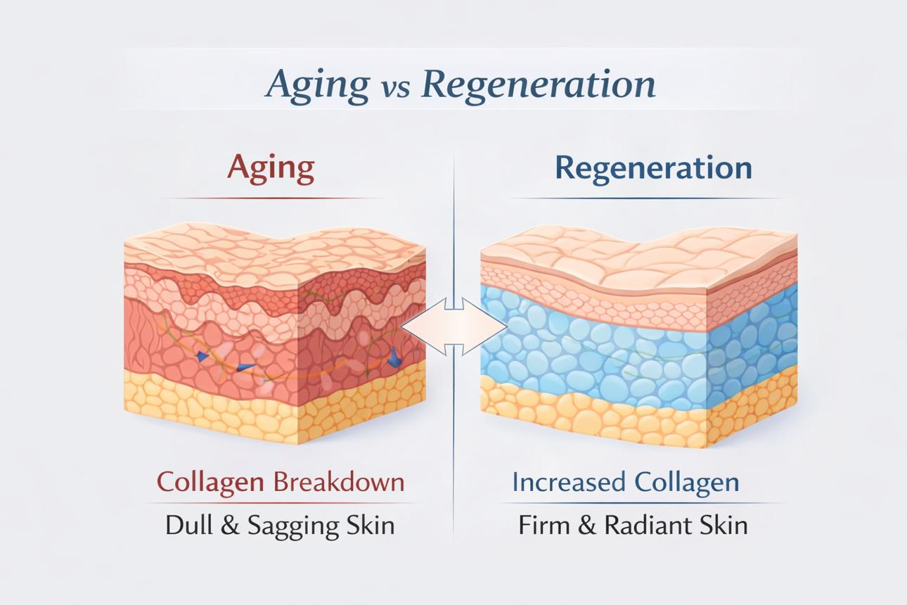
Peeling Químico Avanzado
Objetivo de la clase
Comprender los fundamentos científicos del peeling químico avanzado.
Identificar los diferentes tipos de ácidos y sus mecanismos de acción.
Seleccionar el protocolo adecuado según la valoración del paciente.
Reconocer las indicaciones, contraindicaciones y posibles complicaciones.
Aplicar los principios de bioseguridad y cuidados pre y post tratamiento para garantizar procedimientos seguros y eficaces.
Notes:
3

Slide 4
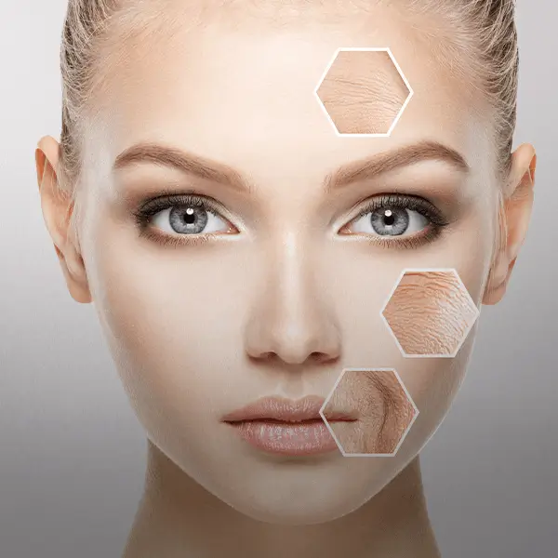
Valoración del paciente
Historia clínica
Fototipo de Fitzpatrick
Tipo de piel
Medicamentos
Antecedentes
Alergias
Hábitos de exposición solar
Notes:
4

Slide 5
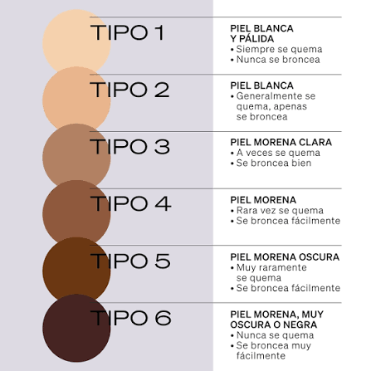
Escala de Fitzpatrick
Notes:
5

Slide 6
Clasificación del Peeling Avanzado según la Profundidad
Tipo de peeling | Profundidad | Indicaciones
Superficial | Epidermis | Acné leve, piel grasa, manchas superficiales
Medio | Dermis papilar | Melasma, Fotoenvejecimiento, cicatrices superficiales
Profundo | Dermis reticular | Arrugas profundas, cicatrices severas, Fotoenvejecimiento avanzado
Notes:
6

Slide 7
Ácidos más utilizados | Factores que influyen en la penetración
- Ácido glicólico - Ácido salicílico - Ácido mandélico - Ácido láctico - Ácido tricloroacético (TCA) - Fenol (uso exclusivamente médico | Fototipo cutáneo Espesor del estrato córneo Preparación previa de la piel. Estado de hidratación. Técnica de aplicación
.
Notes:
7

Slide 8
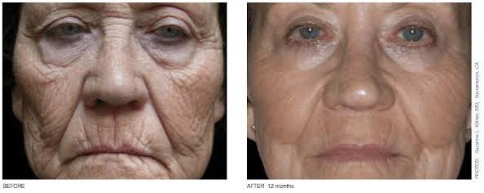
Indicaciones y Contraindicaciones del
Peeling Avanzado
Fotoenvejecimiento
Arrugas finas y moderadas.
Elastosis solar.
Pérdida de luminosidad.
Acné
Acné inflamatorio leve y moderado.
Comedones.
Piel seborreica.
Notes:
8

Slide 9
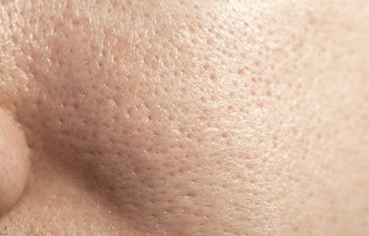
Indicaciones
Alteraciones pigmentarias
Melasma.
Lentigos solares.
Hiperpigmentación postinflamatoria.
Alteraciones de la textura
Cicatrices de acné.
Poros dilatados.
Piel engrosada.
Notes:
9

Slide 10
Complicaciones del Peeling Químico Avanzado (Complicaciones Inmediatas)
Eritema persistente
Enrojecimiento que supera el tiempo esperado de recuperación.
Edema
Inflamación secundaria a la respuesta inflamatoria normal o exagerada.
Dolor intenso
Puede indicar una penetración excesiva del agente químico.
Quemaduras químicas
Se producen por:
Tiempo excesivo de exposición.
Concentraciones inadecuadas.
Aplicación incorrecta.
Notes:
10

Slide 11
Complicaciones Tardías
Hiperpigmentación postinflamatoria
Más frecuente en fototipos III al VI.
Hipopigmentación
Pérdida parcial del pigmento cutáneo por daño a los melanocitos.
Cicatrices
Relacionadas con infecciones, traumatismos o lesiones profundas.
Reactivación del herpes simple
En pacientes con antecedentes de infección por virus herpes simple.
Infecciones bacterianas o micóticas
Pueden aparecer cuando no se siguen protocolos adecuados de bioseguridad o cuidados posteriores.
Notes:
11

Slide 12
Prevención y Manejo de las Complicaciones
Antes del procedimiento | Durante el procedimiento
Realizar historia clínica completa. Identificar el fototipo de Fitzpatrick. Evaluar antecedentes médicos y medicamentos. Explicar el procedimiento mediante consentimiento informado. Preparar la piel cuando sea necesario. | Seleccionar el ácido y la concentración adecuados. Controlar el tiempo de exposición. Vigilar la respuesta cutánea en todo momento. Neutralizar el ácido cuando corresponda. Aplicar el protocolo de bioseguridad
Después del procedimiento
Aplicar hidratantes reparadores. Indicar protector solar FPS 50+. Evitar exposición al sol, calor intenso y piscinas. No retirar manualmente las costras o la descamación. Programar controles clínicos.
Notes:
12

Slide 13
Manejo inicial de las complicaciones
Complicación | Manejo inicial
Eritema prolongado | Cremas reparadoras y valoración profesional
Eritema | Compresas frías y seguimiento clínico
Hiperpigmentación | Foto protección estricta y despigmentantes cuando
Infección | Valoración médica y tratamiento específico.
Reactivación de herpes | Tratamiento antiviral bajo prescripción médica.
Notes:
13

